Slide 2
mevB‡K

Slide 3
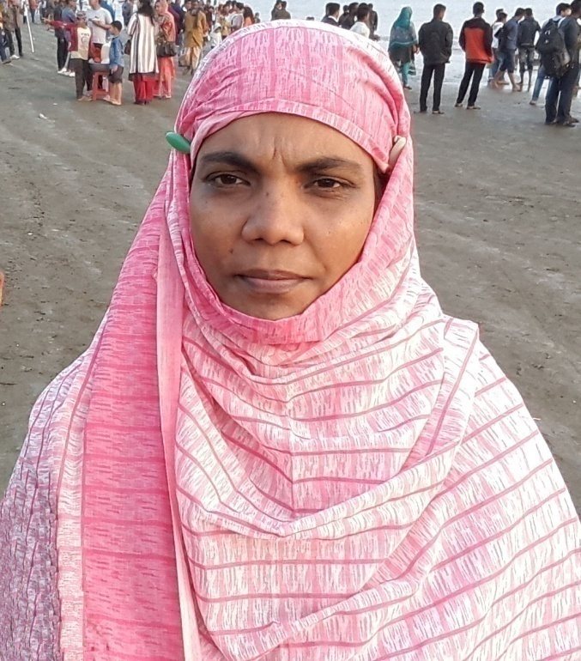
শিক্ষক পরিচিতি
মোসাঃ নূরজাহান
সহকারী শিক্ষক
২নং পুরাতন কুষ্টিয়া (বালক) সরকারি প্রাথমিক বিদ্যালয়
হাটশ্ হরিপুর, কুষ্টিয়া সদর, কুষ্টিয়া।

Slide 4
শ্রে
নি
প্রথম
বি
ষয়
আমার
বাংলা বই

Slide 5
পাঠের পরিচয়
শ্রেণিঃ প্রথম
বিষয়ঃ বাংলা
পাঠের অংশঃ শুনি ও বলি
পাঠ্যাংশঃ FZz hvq..........e‡m Av‡Q|

Slide 6
শিখনফল
১। বাংলা বর্ণমালা শুনে পড়তে পারবে।
২। ছবি দেখে শব্দ বলতে পারবে।
৩। পাঠ্যপুস্তকের শব্দ লিখতে পারবে।
৪। খালি ঘর পুরণ করতে পারবে ।

Slide 7
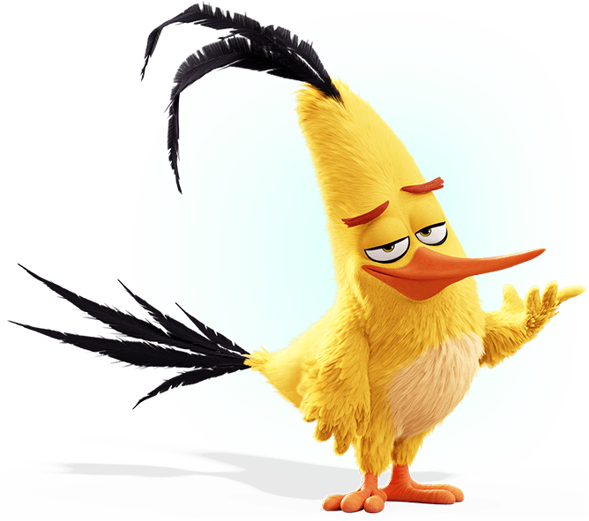
আবেগ সৃষ্টি

Slide 8
পাঠ ঘোষণা
শুনি ও বলিঃ পাঠ 10
বর্ণ শিখিঃ F

Slide 9
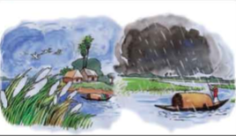
ছবিটিতে আমরা কী দেখছি?
FZz hvq| FZz Av‡m|
F
F

Slide 10
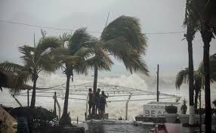
ছবিটিতে আমরা দেখছি।
F
FZz
FZz hvq|
FZz

Slide 11
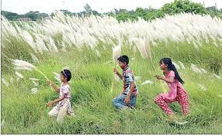
ছবিটিতে আমরা দেখছি।
F
FZz
FZz Av‡m|
FZz

Slide 12
Zz hvq| Zz Av‡m|
F
F
F

Slide 13
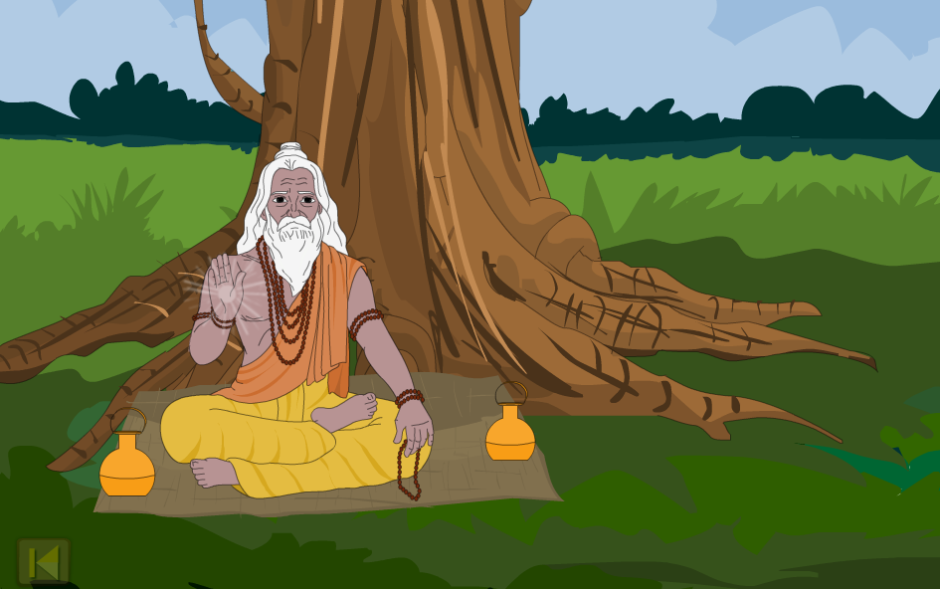
ছবিটিতে আমরা কী দেখছি?
Fwl H e‡m Av‡Q|
F

Slide 14
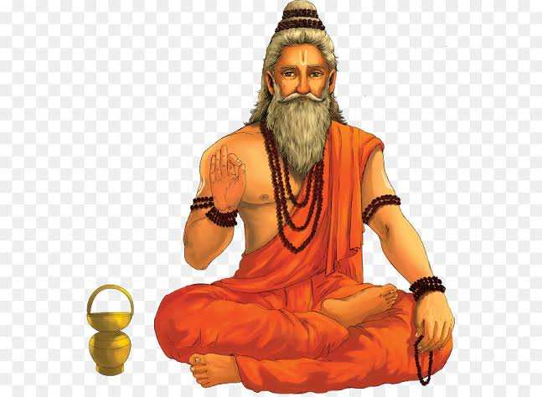
ছবিটিতে আমরা দেখছি।
F
Fwl
Fwl H e‡m Av‡Q|
Fwl

Slide 15
F
wl H e‡m Av‡Q|
F

Slide 16
শিক্ষক -শিক্ষার্থীর মিলিত পাঠ
-এসো পড়ি-
F
F
F
F
F

Slide 17
DU
Dlv
D
D
Ewg©
E
Dlv
D
Ewg©
E
DU

Slide 18
আমি শব্দগুলো ভেঙে ভেঙে উচ্চারণ করব, তোমরা আমার সাথে উচ্চারণ করবে ।
Fতু
F-তু
F
Fষি
F-wl
F
তোমরা আমার সাথে আবার উচ্চারণ করবে ।
Fতু
F-তু
F
Fষি
F-wl
F

Slide 19
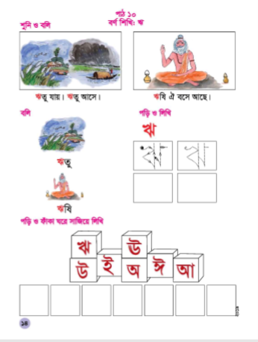
পাঠ্যবই সংযোজন
শিক্ষকের পাঠ
তোমার বাংলা বইয়ের 14 পৃষ্ঠা বের করো।

Slide 20
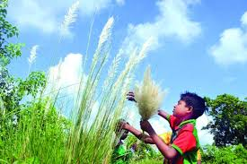
সমস্বরে পাঠ
এবার তোমরা আমার সাথে সাথে বলো ।
ঋ
ঋতু যায়।
ঋ
ঋতু আসে।
ঋ
ঋষি ঐ বসে আছে।

Slide 21
F
এসো, সবাই মিলে বর্ণগুলো আবার পড়ি।
F
F
F

Slide 22
দলীয় কাজ
2টি দলে ভাগ করে লিখতে দিব
ক) F দিয়ে ২টি শব্দ লিখ।
খ) F দিয়ে ২টি শব্দ লিখ।

Slide 23
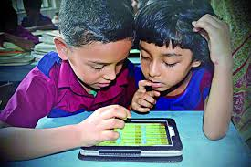
জোড়ায় কাজ
বর্ণগুলোর সাথে ছবিগুলো মিল কর।

Slide 24
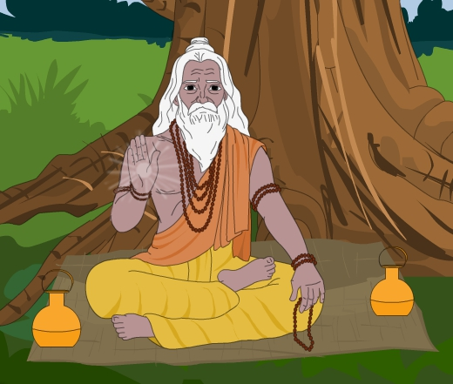
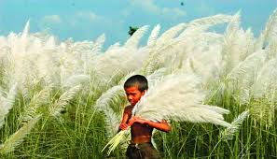
বর্ণের সাথে দাগ টেনে ছবির মিল কর।
ঋ
ঋ

Slide 25
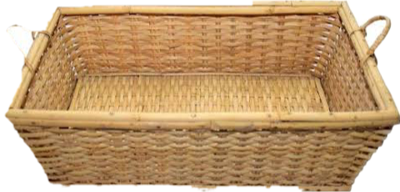
cwo এবং ÔঅÕ থেকে ÔঋÕ duvKv N‡i eY©¸‡jv mvwR‡q wjwL|
উ
ও
ঈ
এ
ঋ
ঊ
ঐ
আ
ঔ
খ
ই
অ
ক

Slide 26
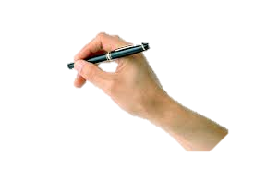
G‡mv, Avgiv eY©wU ‡jLvi ‡Póv Kwi|
F
F

Slide 27
পরিকল্পিত কাজ
আগামীকাল ‘ঋ’ বর্ণটি দিয়ে যেসব জিনিস আছে এমন ৫টির নাম জেনে আসবে।

Slide 28
সমাপ্ত
ধন্যবাদ সবাইকে
ভালো থেকো
শিক্ষা জাতির মেরুদণ্ড।

